Slide 1
데코레이터 Observer Aborts 의 중단 처리

Slide 2
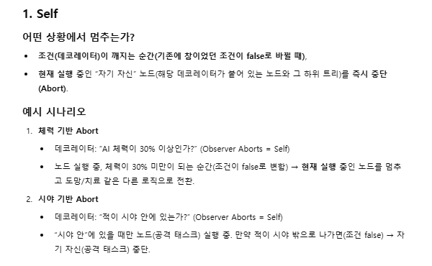

Slide 3
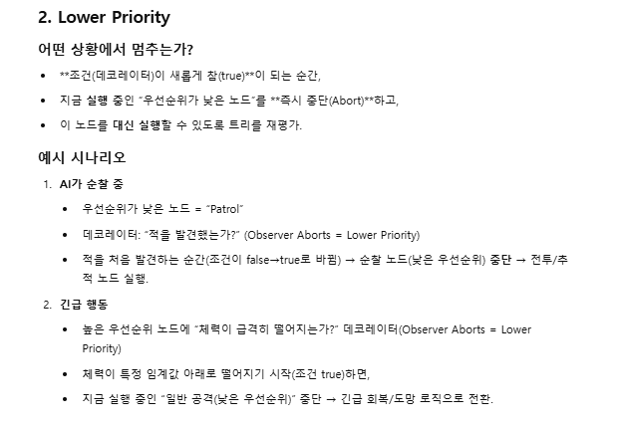

Slide 4
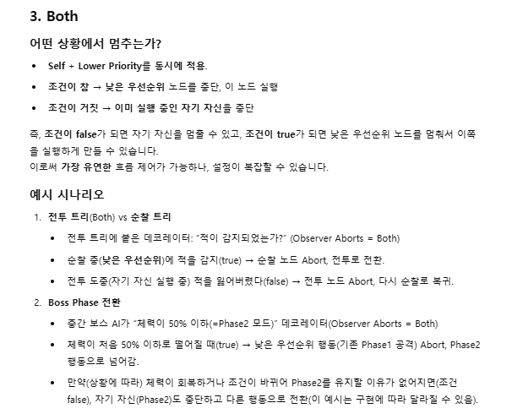

Slide 5
